Slide 1
Compilation System IV - Linking
Introduction to Computer Systems
2025 Fall

Slide 2
Logic
High Level Language
(C++, Python, Java)
Application
x= a+b;
Compiler
OS
Assembly Language
(ARM, MIPS, x86)
add R1, R2, R3
Software
Instruction Set Architecture
Hardware
CPU Design
Machine Language
Processor
Memory
I/O system
1001 1110 0110 1010

Slide 3
Outline
简介
背景知识
C中的声明/定义/引用
C中的全局/局部/静态变量
变量/函数与链接器符号的关系
符号解析
基本过程
全局符号多重定义的处理规则
ELF文件格式
符号表
重定位
基本过程
引用重定位算法
可执行文件的加载与执行
静态库
基本概念
静态库解析引用的算法
动态链接
共享库
库打桩机制

Slide 4
Outline
简介
背景知识
C中的声明/定义/引用
C中的全局/局部/静态变量
变量/函数与链接器符号的关系
符号解析
基本过程
全局符号多重定义的处理规则
ELF文件格式
符号表
重定位
基本过程
引用重定位算法
可执行文件的加载与执行
静态库
基本概念
静态库解析引用的算法
动态链接
共享库
库打桩机制

Slide 5
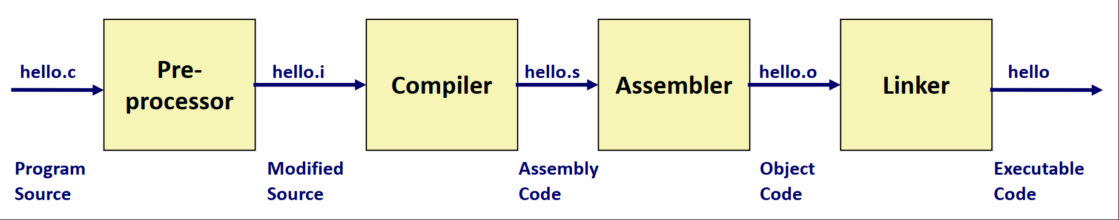
简介：编译链
cpp
cc1
as/gas
ld
gcc toolchain

Slide 6
简介：编译链
示例程序：demo1.c
#include <stdio.h>
#define TITLE "A Tale of Two Cities"
#define YEAR 1859
int main(){
printf("It was the best of times, it was the worst of times\n");
printf("%s, published in %d", TITLE, YEAR);
return 0;
}

Slide 7
简介：编译链
cpp demo1.c demo1.i
.i文件：中间代码
插入头文件，扩展宏定义
demo1.i：823行
…
extern int fprintf (FILE *__restrict __stream,
const char *__restrict __format, ...) __attribute__ ((__nonnull__ (1))); extern int printf (const char *__restrict __format, ...);
…
# 5 "demo1.c"
int main(){
printf("It was the best of times, it was the worst of times\n");
printf("%s, published in %d", "A Tale of Two Cities", 1859);
return 0;
}

Slide 8
简介：编译链
gcc -S demo1.i -o demo1.s
.file "demo1.c"
.text
.section .rodata
.align 8
.LC0:
.string "It was the best of times, it was the worst of times"
.LC1:
.string "A Tale of Two Cities"
.LC2:
.string "%s, published in %d"
.text
.globl main
.type main, @function
main:
.LFB0:
.cfi_startproc
endbr64
pushq %rbp
.cfi_def_cfa_offset 16
.cfi_offset 6, -16
……

Slide 9

简介：编译链
as demo1.s -o demo1.o
readelf -a demo1.o > demo1_elf.txt
输出ELF格式文件的所有信息到demo1_elf.txt
readelf -h demo1.o > demo1_elf_header.txt
输出ELF头到demo1_elf_header.txt

Slide 10
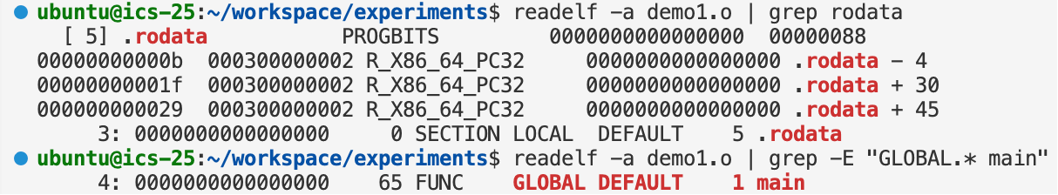
简介：编译链

Slide 11
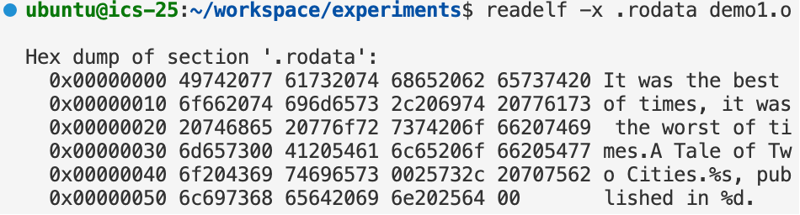
简介：编译链
地址索引
（链接前，大班课件里是链接后的）
字符串（ASCII）
（.rodata中存储的字节序列）
字符串

Slide 12
简介：编译链
gcc demo1.o -o demo1
同样可以用readelf解析demo1
最后执行demo1

Slide 13
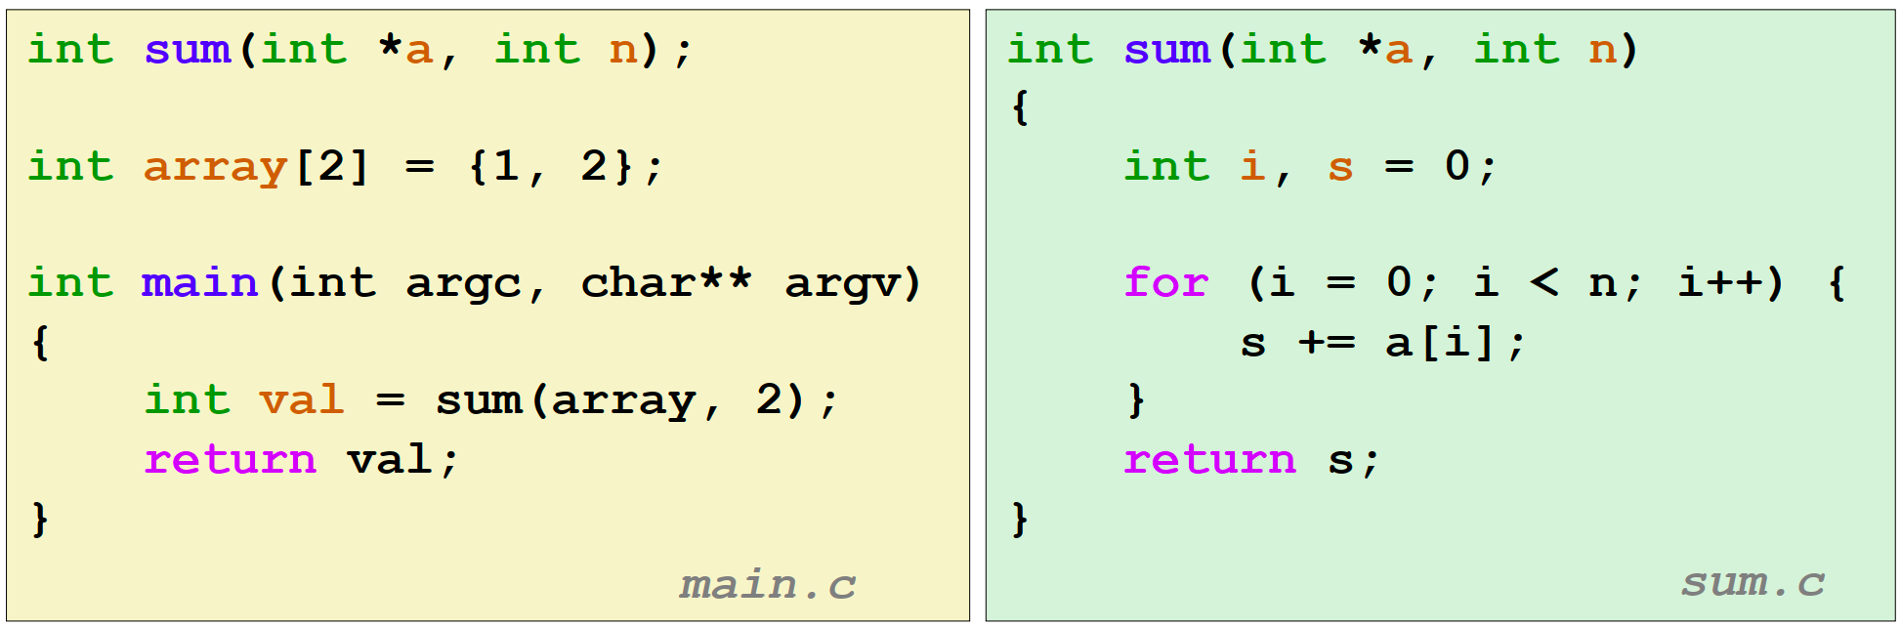
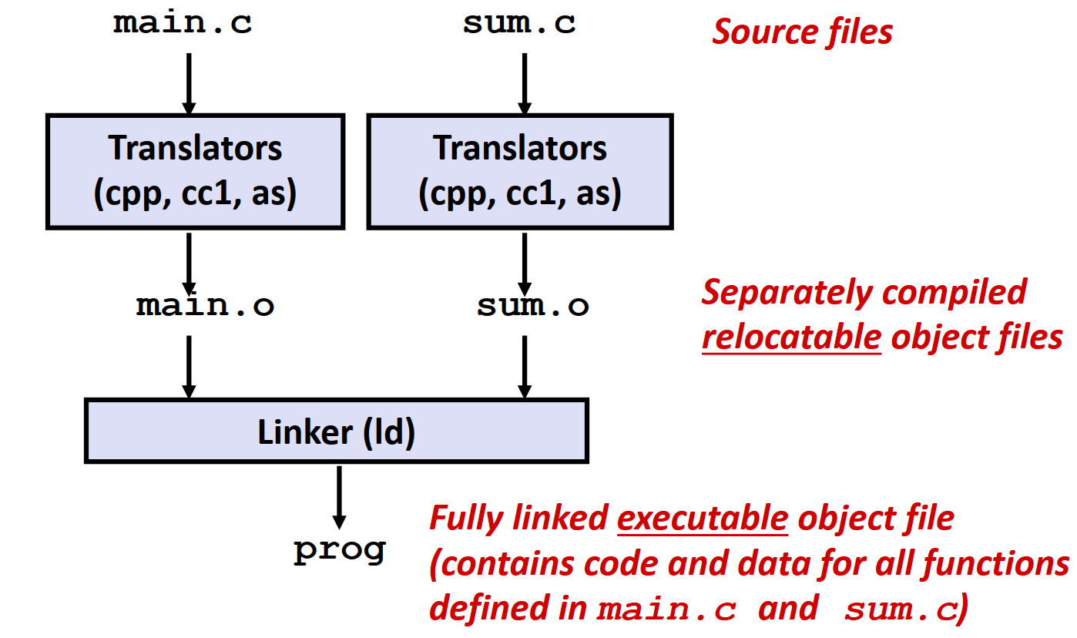
简介：链接的基本概念
将分散在多个文件中的各种代码和数据收集并组合为一个单一文件的过程

Slide 14
简介：链接的基本概念
将分散在多个文件中的各种代码和数据收集并组合为一个单一文件的过程
编译时
静态链接
链接
加载时
动态链接
运行时

Slide 15
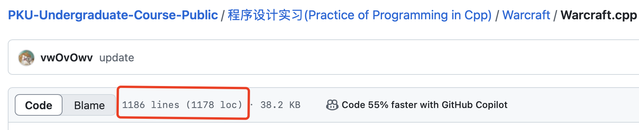
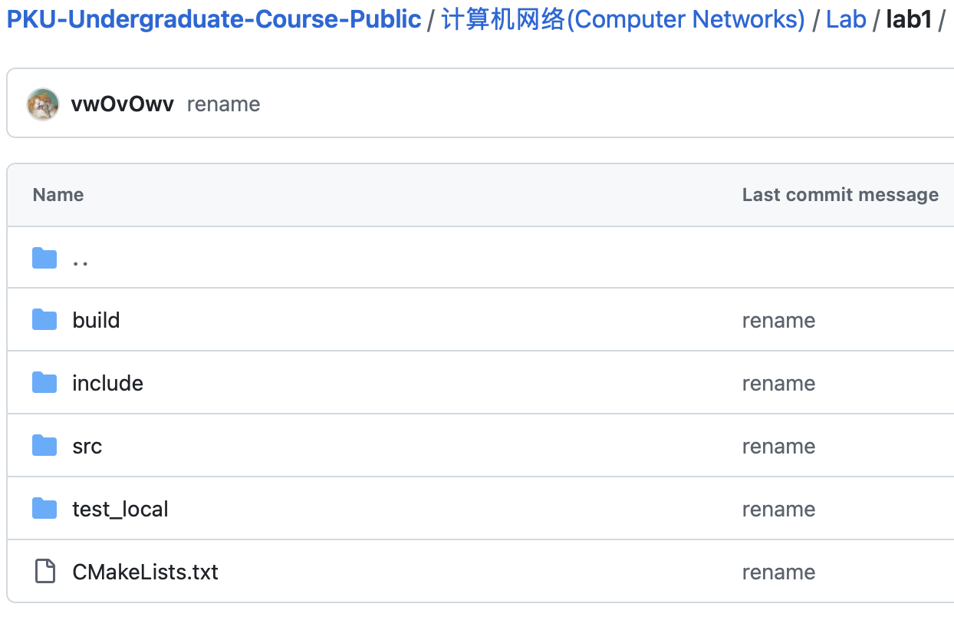
简介：为什么需要链接
使代码模块化
使大型程序/项目的代码逻辑更加清晰
可以将常用函数编写成单独的一个文件并重复使用 - 库函数
缩短了代码长度和文件大小
缩短了编译的时间
分离编译（separate compilation）：只需要重新编译被修改的代码文件再链接即可

Slide 16
Outline
简介
背景知识
C中的声明/定义/引用
C中的全局/局部/静态变量
变量/函数与链接器符号的关系
符号解析
基本过程
全局符号多重定义的处理规则
ELF文件格式
符号表
重定位
基本过程
引用重定位算法
可执行文件的加载与执行
静态库
基本概念
静态库解析引用的算法
动态链接
共享库
库打桩机制

Slide 17
声明（declaration）
告诉编译器变量/函数的存在
变量：int a;
函数：int zero(int a, int b);
创建一个标签，记录变量/函数的名字
通式：[static, extern] type name;

Slide 18
定义（definition）
告诉编译器为变量/函数在内存中分配一块区域
把标签贴到一个实体（内存区域）
变量/函数名可以看成是对内存区域的命名
C中声明与定义的关系
变量：声明和定义是一回事
声明了也就定义了，定义了也就声明了
只有一种情况声明和定义不同：extern
函数：声明和定义完全可以区分
有{}的是定义（同时也是声明），没有的是声明
// a.c
int a; // dec and def
...
// b.c
extern a; // dec, def in a.c
...
int f(int a); // dec
int f(int a){
return 0;
} // def

Slide 19
引用（reference）
用名字指定特定内存区域里的数据
#include <stdio.h>
static int a = 2;
void f(void);
void g(void) {
++a;
printf ("%d\n", a);
}
int main() {
f();
return 0;
}
声明？定义？引用？

Slide 20
C中的变量类型
区分变量类型的主要依据：作用域和生命周期
作用域：变量的有效作用范围（空间）
生命周期：变量的存在时间范围（时间）
全局（global）变量：不在任何函数内部
作用域是整个程序（所有文件），生命周期是程序运行期
默认初始化为0
局部（local）变量：在函数内部定义
作用域是函数内部，生命周期是函数内部
静态（static）变量：带有static，限制作用域而不限制生命周期
全局静态变量：作用域是其文件内部，生命周期是程序运行期
局部静态变量：作用域是函数内部，生命周期是程序运行期
默认初始化为0
调用两次f后a的值为______
// a.c
int a;
int main(){
...
}
void f(){
int a = 1;
...
}
a = 3; // error
void f(){
static int a = 1;
a++;
}
a = 1; // error

Slide 21
C中的函数类型
函数可以是全局/静态的
默认是全局的（作用域、生命周期）
C中没有“局部函数”
如何在另一个文件里引用一个全局函数/变量？
声明时加extern，告诉编译器变量/函数不是由该文件定义的，定义在其他文件里
函数声明默认加extern
// a.c
int a;
...
// b.c
extern a;
...
void f(void);
int main() {
f();
return 0;
}

Slide 22
符号和C变量/函数的关系
区别
C变量/函数：来自源代码，预处理器和编译器可见
符号：来自汇编器产生的目标文件，链接器可见
联系：符号来自对变量/函数的定义或引用
m定义/引用的变量/函数 => m的符号
但并非所有被定义/引用的变量/函数（下一页）
实际上很多名字都可以是符号，比如m的文件名
符号分为全局/局部/外部符号
全局符号：【全局】【非静态】变量/函数，可以被所有代码文件（在链接器的视角下是目标模块）引用
局部符号：【全局/局部】【静态】变量/函数，只能被定义它的文件/模块引用
外部符号：一个文件/模块引用了，但是定义在其他文件/模块中

Slide 23
符号和C变量/函数的关系
不是符号的函数/变量名
【局部】【非静态】变量名
只可能在函数内部被定义和引用，并且在函数执行的过程中动态产生动态消亡
没有必要参与链接，运行时在栈上分配存储即可
链接本质上是为程序确定运行时地址的过程
只声明而没有被定义/引用的函数/变量名
完全没有被用到，一般会被编译器优化掉，所以汇编器看不到
一旦被定义了就会被作为符号（只要不是【局部】【非静态】变量）
尽管不一定被当前模块引用
对于函数只声明不定义是很常见的
对于变量加了extern时会出现只声明不定义

Slide 24
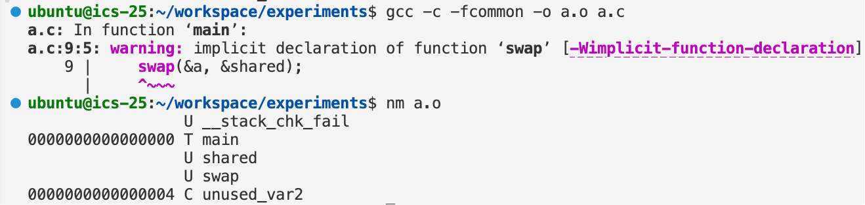
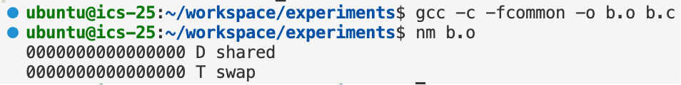
符号和C变量/函数的关系：例子
// a.c
extern int shared;
extern int unused_var1;
int unused_func();
int unused_var2;
int main(){
int a = 100;
swap(&a, &shared);
}
// b.c
int shared = 1;
void swap(int *a, int *b){
*a ^= *b ^= *a ^= *b;
}
C的视角：声明？定义？引用？
链接的视角：符号？
这些信息都来自可重定位目标文件（.o）的符号表

Slide 25
Outline
简介
背景知识
C中的声明/定义/引用
C中的全局/局部/静态变量
变量/函数与链接器符号的关系
符号解析
基本过程
全局符号多重定义的处理规则
ELF文件格式
符号表
重定位
基本过程
引用重定位算法
可执行文件的加载与执行
静态库
基本概念
静态库解析引用的算法
动态链接
共享库
库打桩机制

Slide 26
符号解析
链接器将每个符号引用和输入文件（.o）中的一个符号定义关联起来的过程
检查每一个符号引用
判断是局部符号还是全局符号
如果是局部符号的引用，则必然已经有定义了，continue
因为引用和定义只可能在同一文件/模块中
局部静态变量可以有多个定义，不同定义在符号表中的符号不同
如果是全局符号的引用，则搜索所有输入文件，查找该符号引用的定义
没有找到定义：error
找到一个定义：fine
找到多个定义：多重定义，需要选一个定义进行关联
注意：先判断是不是局部符号

Slide 27
符号解析
链接器将每个符号引用和输入文件（.o）中的一个符号定义关联起来的过程
全局符号多重定义的处理规则
对全局符号定义指定优先级：强/弱符号
强符号：函数符号和已经初始化的全局变量符号
弱符号：未初始化的全局变量符号
输入给链接器的.o文件应当使链接器能够区分强符号和弱符号
3条规则
不允许有多个同名的强符号
优先选强符号
如果都是弱符号，则任意选一个

Slide 28
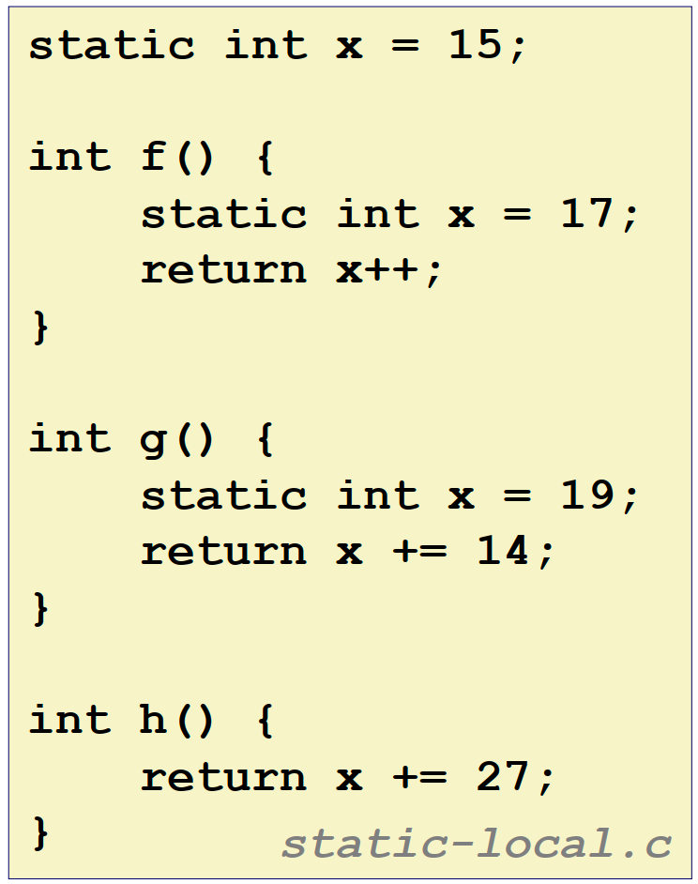
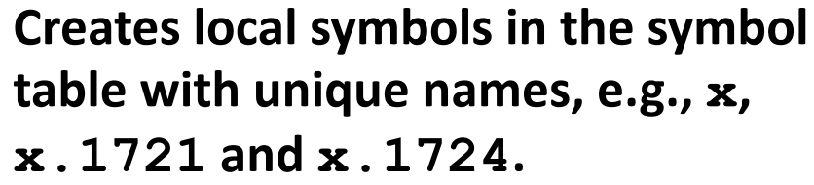
符号解析：局部符号的引用

Slide 29
符号解析：全局符号的引用
// a.c
extern int shared;
extern int unused_var1;
int unused_func();
int unused_var2;
int main(){
int a = 100;
swap(&a, &shared);
}
// b.c
int shared = 1;
void swap(int *a, int *b){
*a ^= *b ^= *a ^= *b;
}

Slide 30
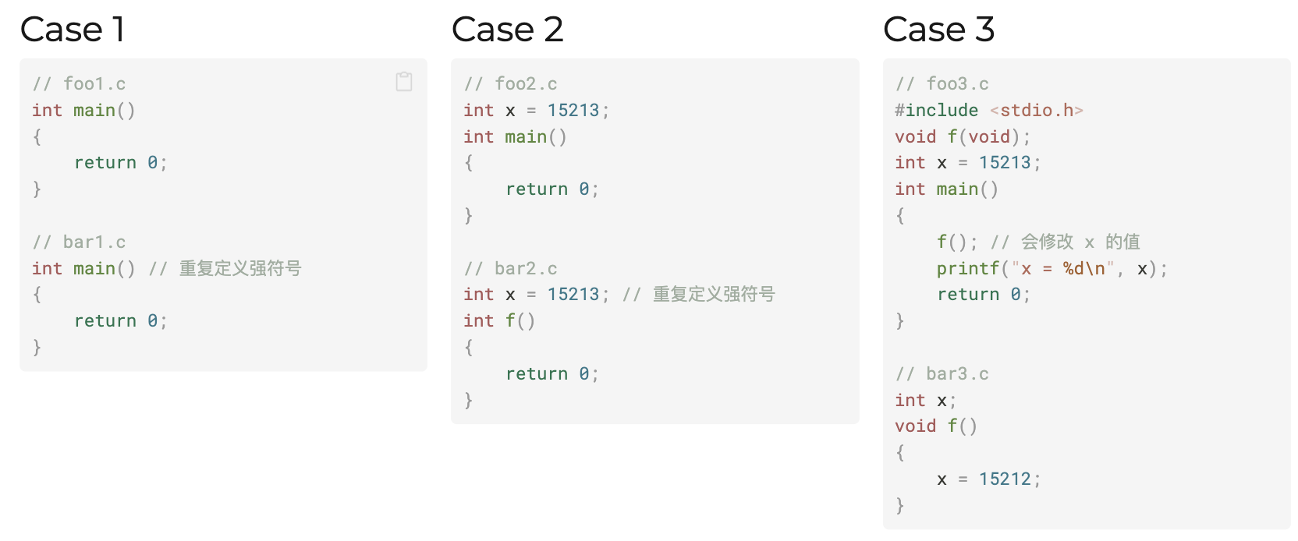
符号解析：全局符号多重定义

Slide 31
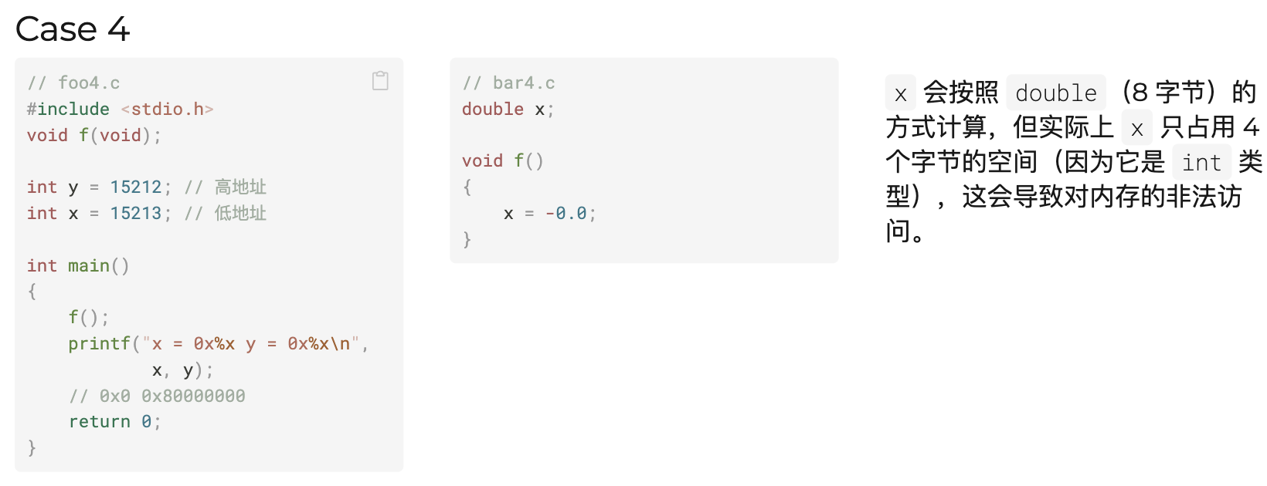
符号解析：全局符号多重定义

Slide 32
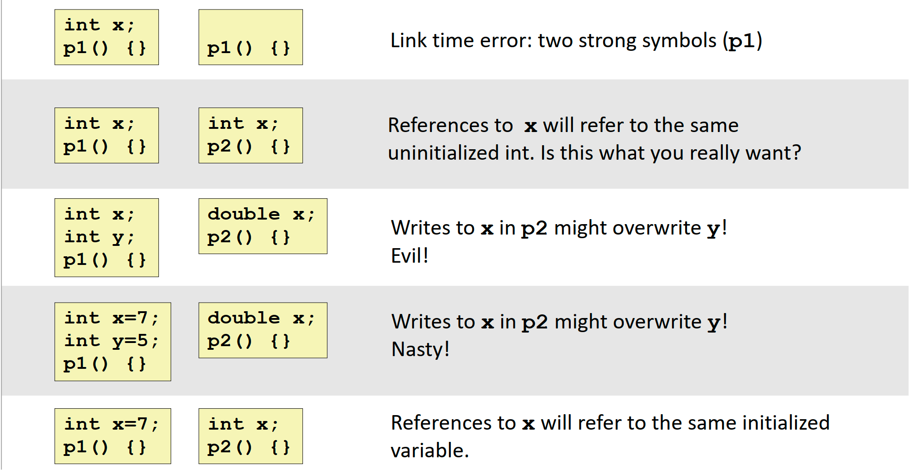
符号解析：全局符号多重定义
链接器只能看见符号，而看不到符号的具体类型（int, double, …)

Slide 33
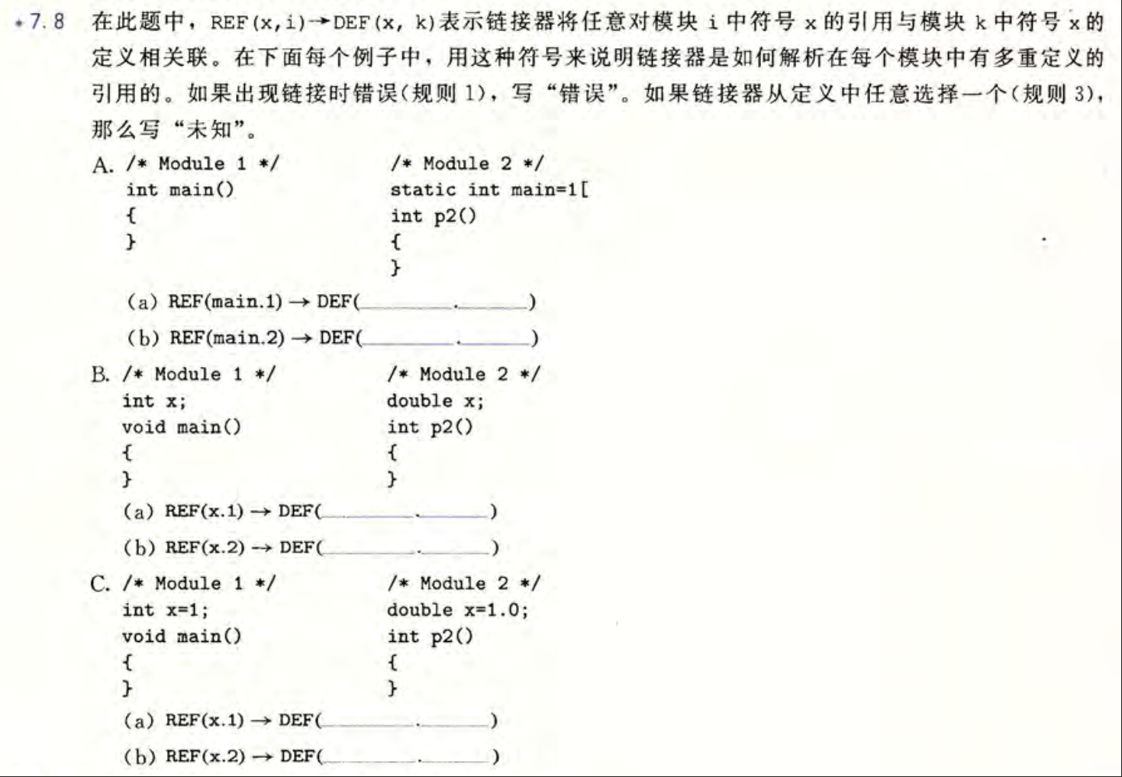
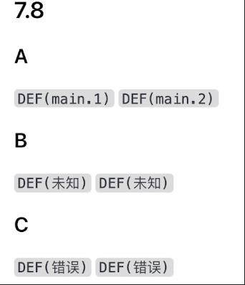
7.8

Slide 34
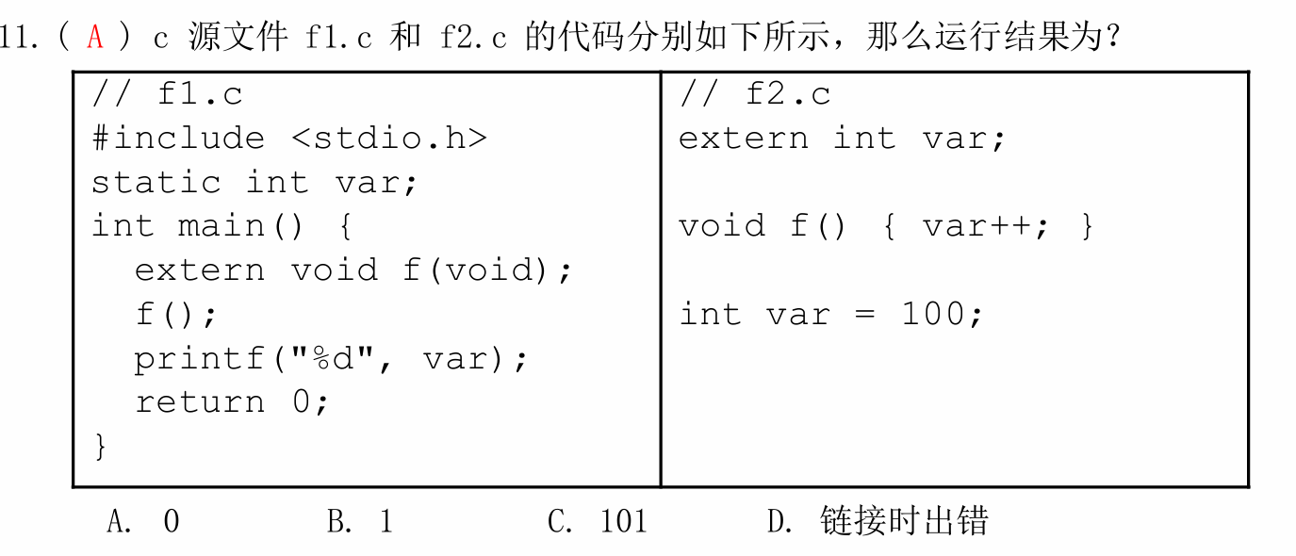

Slide 35
Outline
简介
背景知识
C中的声明/定义/引用
C中的全局/局部/静态变量
变量/函数与链接器符号的关系
符号解析
基本过程
全局符号多重定义的处理规则
ELF文件格式
符号表
重定位
基本过程
引用重定位算法
可执行文件的加载与执行
静态库
基本概念
静态库解析引用的算法
动态链接
共享库
库打桩机制

Slide 36
ELF文件格式
可执行可链接格式（executable and linkable format）
Unix-like系统中目标文件的通用格式
目标文件：都是二进制文件
可重定位目标文件（.o）：汇编器的输入，链接器的输入
可执行目标文件（a.out）：链接器的输出
共享目标文件（.so）：用于动态链接

Slide 37
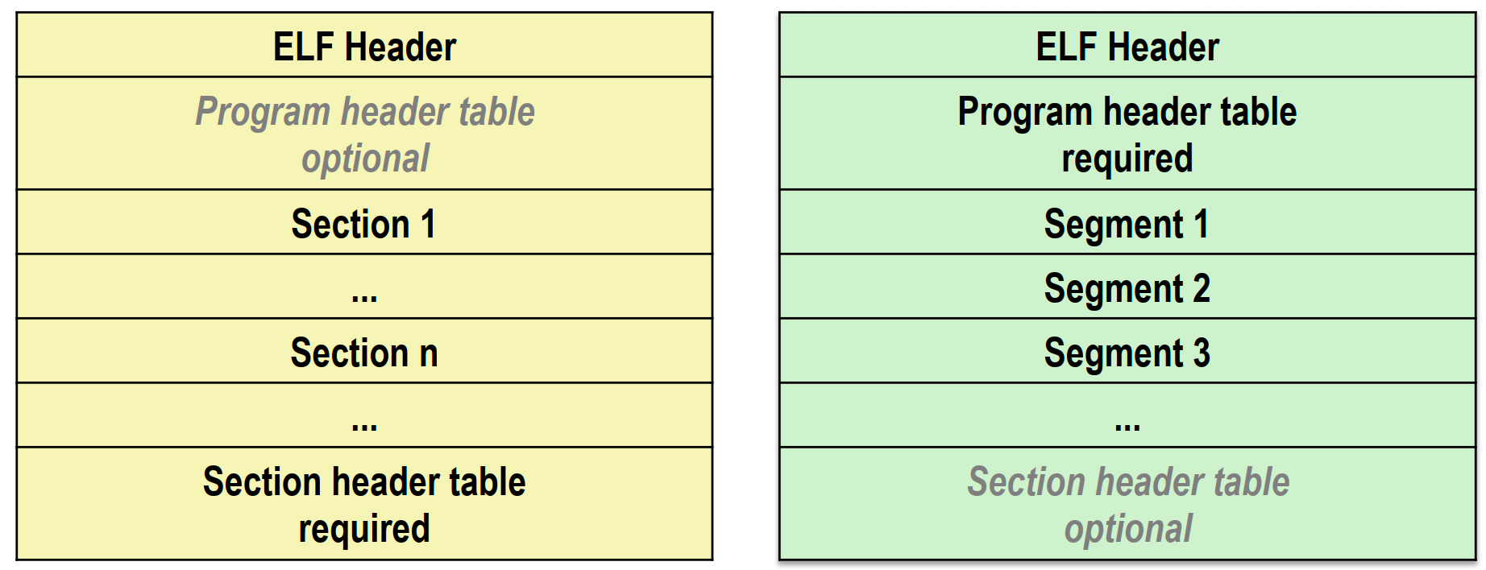
ELF文件格式
.o
a.out

Slide 38
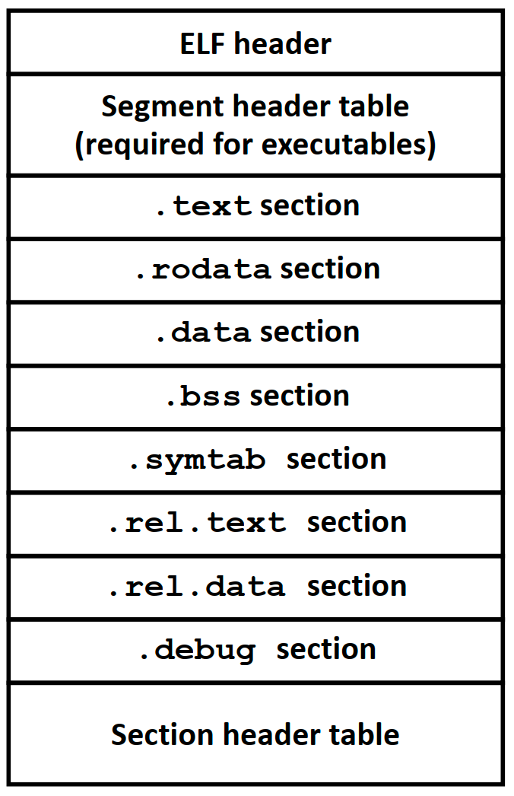
ELF文件格式
ELF header + 很多节（section）+ 节头部表（section header table）
大小为16B
这16B中编码的信息：
程序的字长：32/64位？编译程序的机器是大端/小端？
目标文件的类型
机器类型（x86-64）
header的大小（16B）
节头部表的位置（offset）
节头部表中条目的大小和数量

Slide 39
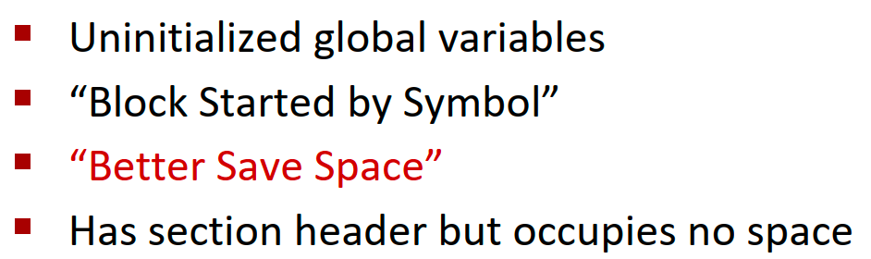


ELF文件格式
ELF header + 很多节（section）+ 节头部表（section header table）
页的大小，段在a.out文件中的位置和大小，描述节到段的映射关系
代码段
只读数据（printf的格式化字符串, 跳转表, ...）
.bss
已初始化（且初始化值不为0）的全局/静态变量
未初始化的全局/静态变量和初始化为0的全局/静态变量
符号表 $→$ 用于符号解析
.text 段的重定位信息
$→$ 用于重定位
.data 段的重定位信息
用于 gdb debugging, 编译时需要加 –g 选项
每个节一个条目，描述节在.o文件中的位置和大小

Slide 40
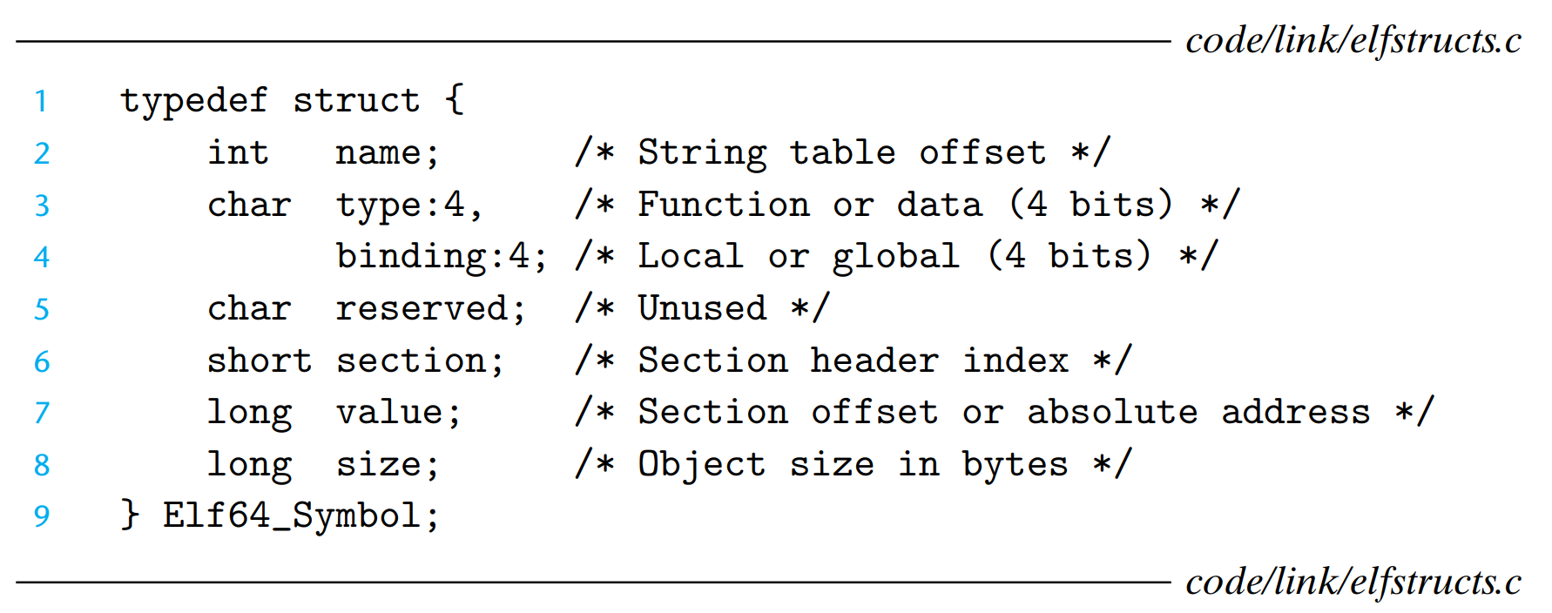
补充：符号表
可以看作一个数组
每个元素被称为一个条目（entry）
每个条目对应一个符号（或一个节的名字符号）
条目的格式

Slide 41
补充：符号表
重点关注的字段
binding: 全局符号/局部符号
section: 指示符号定义被分配到了哪个节中
section
代码：.text
变量为只读的常量：.rodata
已初始化（且初始化值不为0）的全局/静态变量：.data
未初始化的全局/静态变量；初始化为0的全局/静态变量：.bss
COMMON: 未初始化的全局变量（弱符号）
ABS: 不应当被重定位的符号
UNDEF: 该模块引用但未定义的符号（外部符号）
链接完成后，COMMON节里未初始化的全局变量在可执行文件中会被移到.bss，从而在程序运行时被初始化为0
在节头部表中存在.bss的条目，但是.bss本身不占据目标文件的任何空间（只是一个标识符）
伪节：在节头部表中不存在对应条目
作用：辅助链接器完成链接，使链接器能区分强/弱符号和外部符号，不存在于可执行文件中

Slide 42
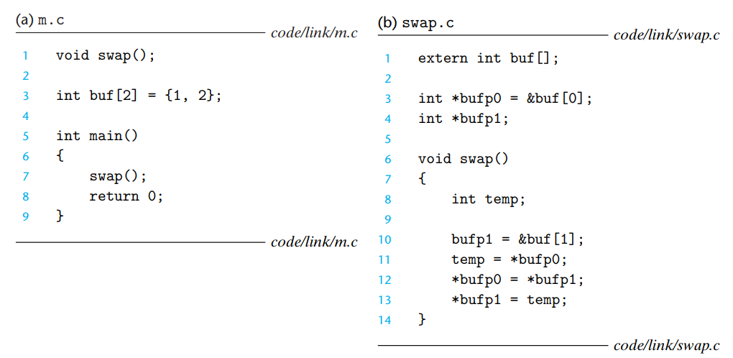
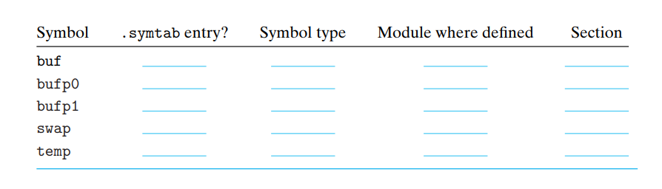
swap.o中

Slide 43
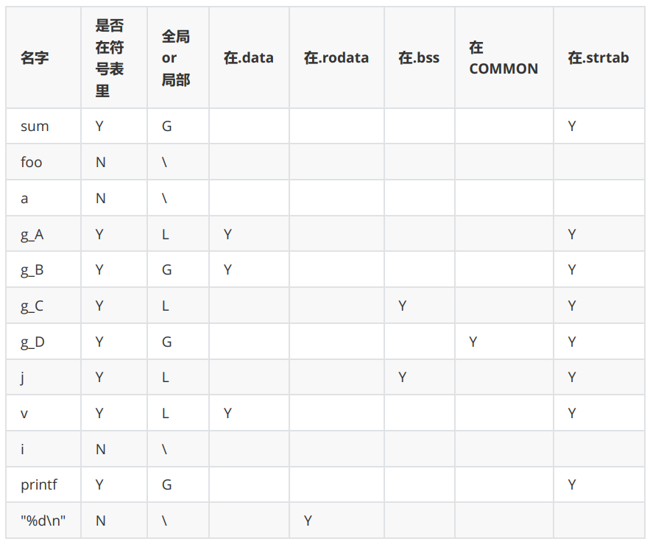
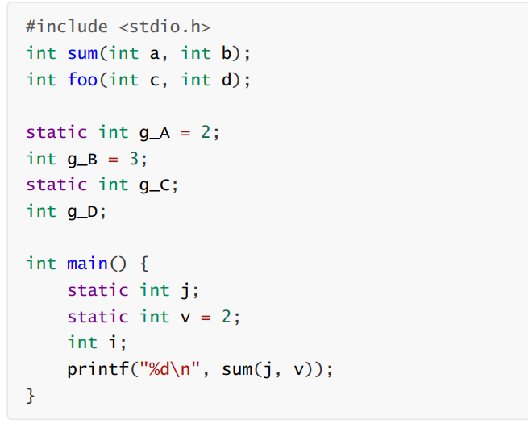
练习

Slide 44
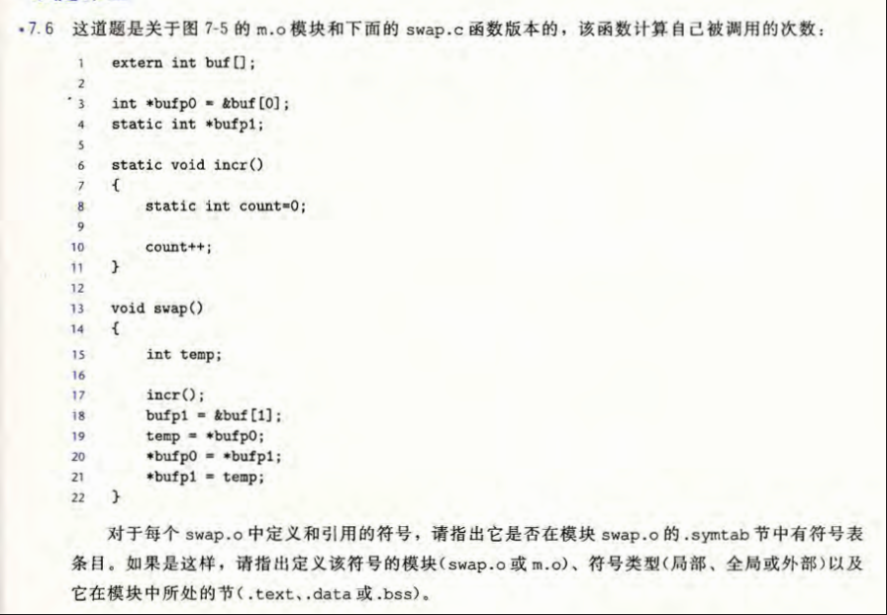
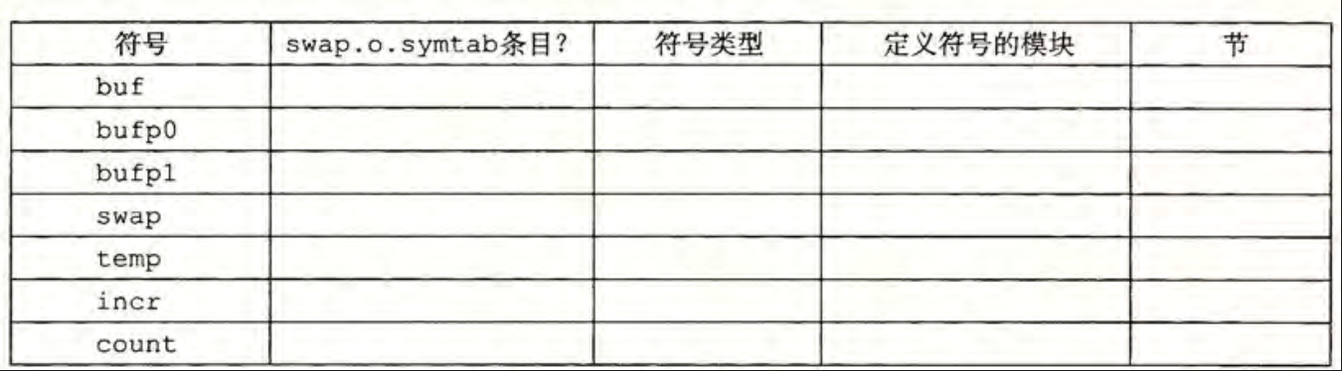
7.6

Slide 45
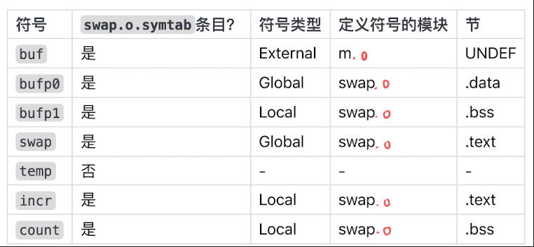
7.6
swap.o中
m.o中
.data

Slide 46
Outline
简介
背景知识
C中的声明/定义/引用
C中的全局/局部/静态变量
变量/函数与链接器符号的关系
符号解析
基本过程
全局符号多重定义的处理规则
ELF文件格式
符号表
重定位
基本过程
引用重定位算法
可执行文件的加载与执行
静态库
基本概念
静态库解析引用的算法
动态链接
共享库
库打桩机制

Slide 47
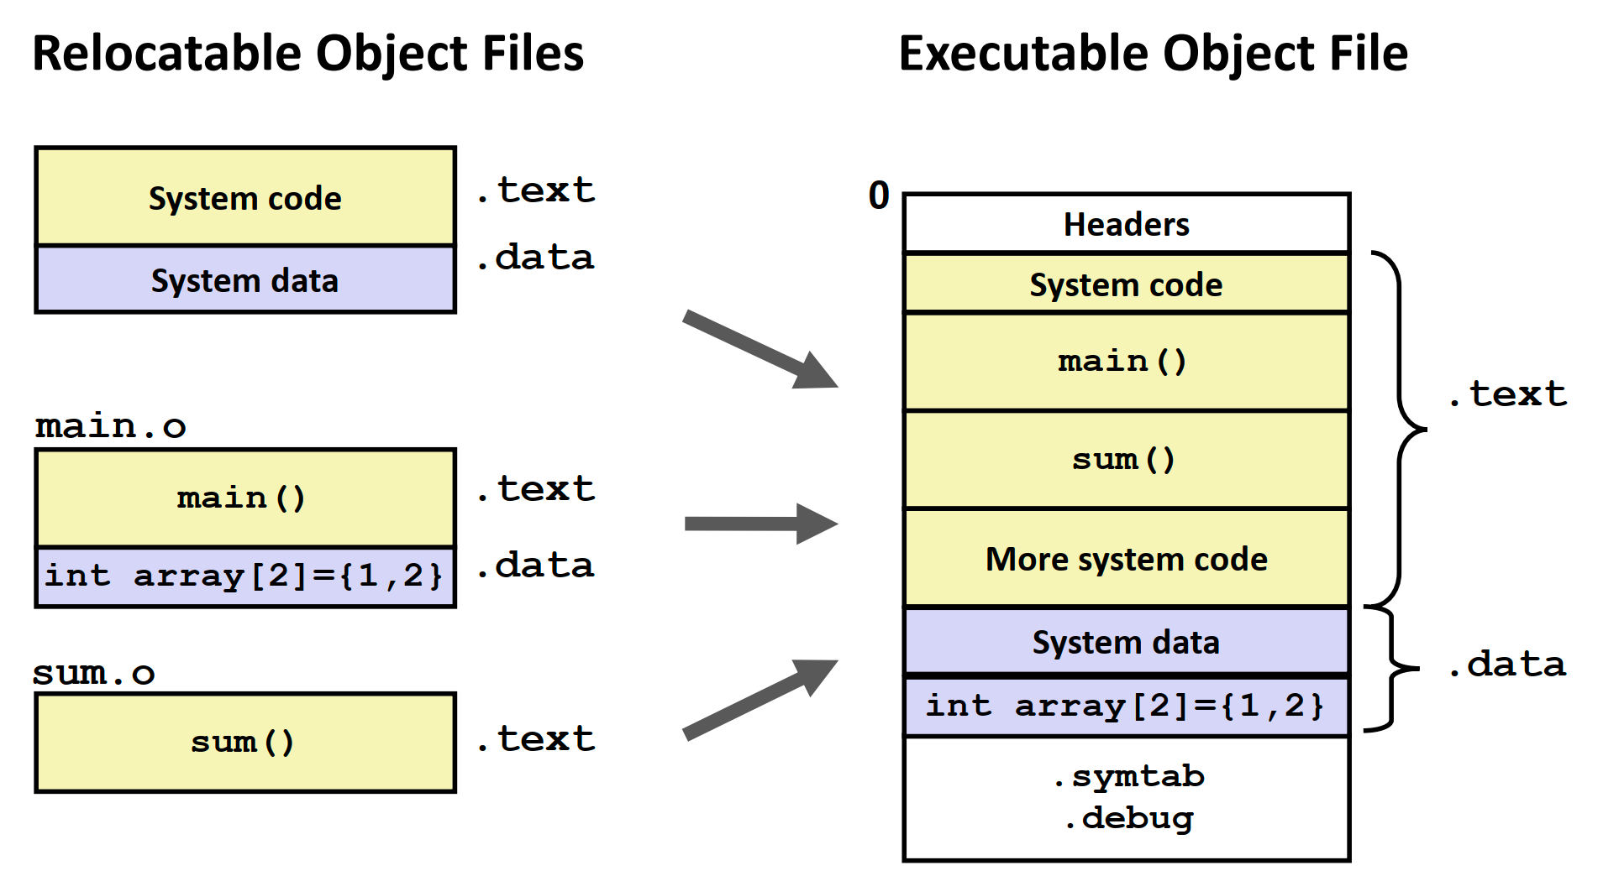
重定位
链接器合并输入文件（.o）中的各个节，并确定运行时地址
合并同类项形成聚合节，并确定运行时地址（运行时在虚拟内存中的地址）
需要确定的运行时地址有
输入文件中每个节的运行时地址
聚合节的运行时地址
输入文件中每个符号定义的运行时地址
输入文件中每个符号引用对应的定义的运行时地址
对于前三种情况，只需要修改符号表中条目的value字段即可
链接前：section offset
链接后：运行时地址

Slide 48
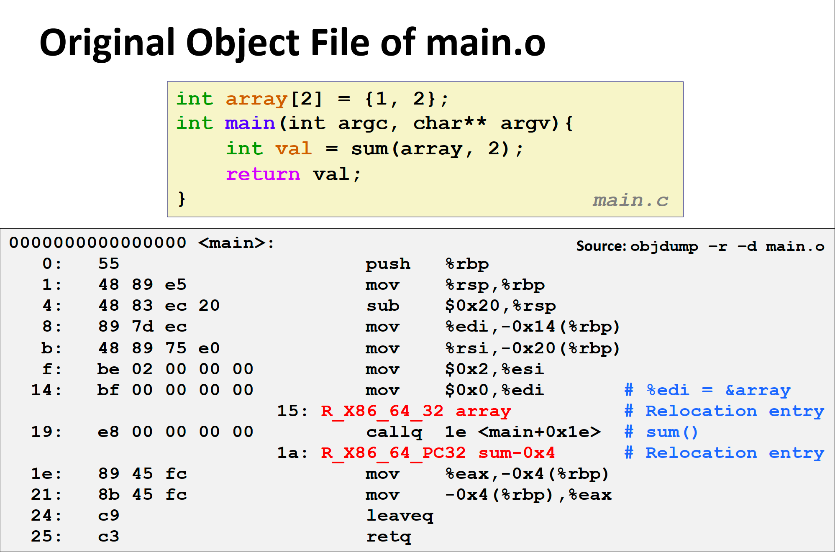
重定位
链接器合并输入文件（.o）中的各个节，并确定运行时地址
对于最后一种情况，实际上是要把符号定义的运行时地址填到对应的引用的位置（引用重定位）
链接器如何知道引用发生在哪里？
根据汇编器设置的重定位条目

Slide 49
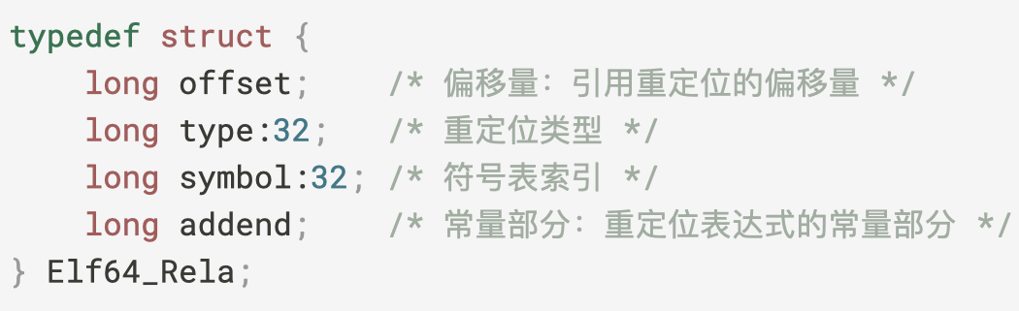
重定位
链接器合并输入文件（.o）中的各个节，并确定运行时地址
重定位条目
在.o文件的.rel.text或.rel.data节中
每个条目的格式
offset：引用在节中的偏移量
type
R_X86_64_PC32：重定位一个使用32位PC相对地址的引用
R_X86_64_32：重定位一个使用32位绝对地址的引用
symbol：对应的符号定义在符号表中的索引
addend：有符号常数，一般用于PC相对地址的计算

Slide 50
重定位
链接器合并输入文件（.o）中的各个节，并确定运行时地址
引用重定位算法
检查每一个重定位条目r, s为r对应的引用所在的节（.text或.data，可以从符号表中找到）
要修改的位置：refptr = file(s) + r.offset
这里file(s)表示s在可执行文件中的起始位置（以字节为单位）
refptr表示引用在可执行文件中的位置（reference pointer）
需要修改refptr这个位置的值（*refptr）
r.type == R_X86_64_32 => *refptr = 符号定义的运行时地址（此时已知）
r.type == R_X86_64_PC32
*refptr = 符号定义的运行时地址 （此时已知）– 下一条指令的运行时地址
符号定义的运行时地址
refaddr = addr(s) + r.offset，addr(s)表示s的运行时地址（此时已知）
下一条指令的运行时地址 = refaddr - addend
汇编器如何计算addend：addend = refaddr -下一条指令的运行时地址 = refptr - 下一条指令在可执行文件中的位置
关键在于区分可执行文件中的位置和运行时地址

Slide 51
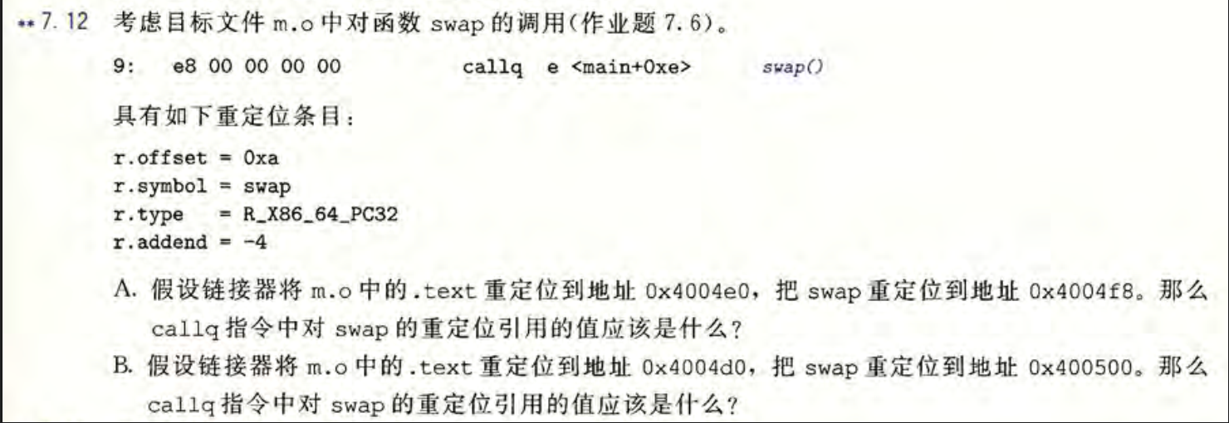
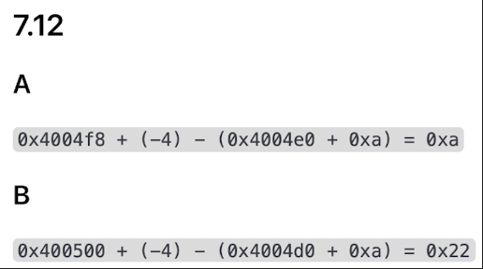
7.12

Slide 52
重定位
链接器合并输入文件（.o）中的各个节，并确定运行时地址
关于引用重定位的补充说明
并不是每个引用都需要汇编器生成重定位条目
只有在找不到符号引用对应的符号定义时才会生成
.o文件并不总是有.rel.text和.rel.data节
.rel.text：当.text节存在找不到定义的符号引用时：前面有很多例子
.rel.data：当.data节存在找不到定义的符号引用时
几乎只有一种情况 – 指针：extern int b; int *a = &b;
因此很多程序是没有.rel.data的
其他一些节也是类似的，只有必要的时候才会出现

Slide 53
小结：静态链接的基本过程
汇编器读入汇编代码，将其转换为可重定位目标文件
将定义和引用的符号放入符号表，记录有关信息
对在文件内有定义的符号，可以确定其在哪个节
.text, .rodata, .data, .bss, COMMON, ABS, …
对在文件内没有定义但有引用的符号，无法确定其在哪个节，设置成UND
还会设置重定位条目，供链接器进行重定位
链接器读入可重定位目标文件，进行符号解析和重定位
符号解析：将每个符号引用绑定到一个符号定义（实体）
绑定的含义：确定符号引用引用的是哪个内存区域（根据标签找实体）
重定位：聚合节，确定所有需要确定的运行时地址
和符号解析实际上是同时进行的（要先确定符号定义的运行时地址才能绑定引用到特定内存区域）
链接是一个相当复杂的过程，有很多细节没有提及
汇编器如何设置符号表，ASLR…

Slide 54
Outline
简介
背景知识
C中的声明/定义/引用
C中的全局/局部/静态变量
变量/函数与链接器符号的关系
符号解析
基本过程
全局符号多重定义的处理规则
ELF文件格式
符号表
重定位
基本过程
引用重定位算法
可执行文件的加载与执行
静态库
基本概念
静态库解析引用的算法
动态链接
共享库
库打桩机制

Slide 55
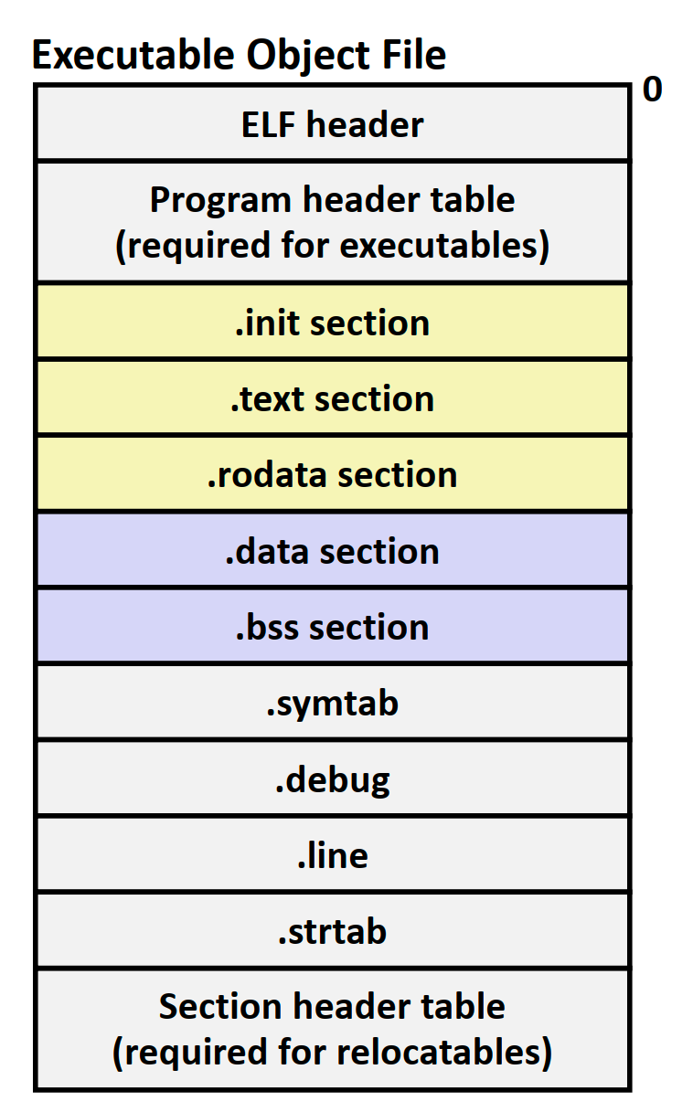
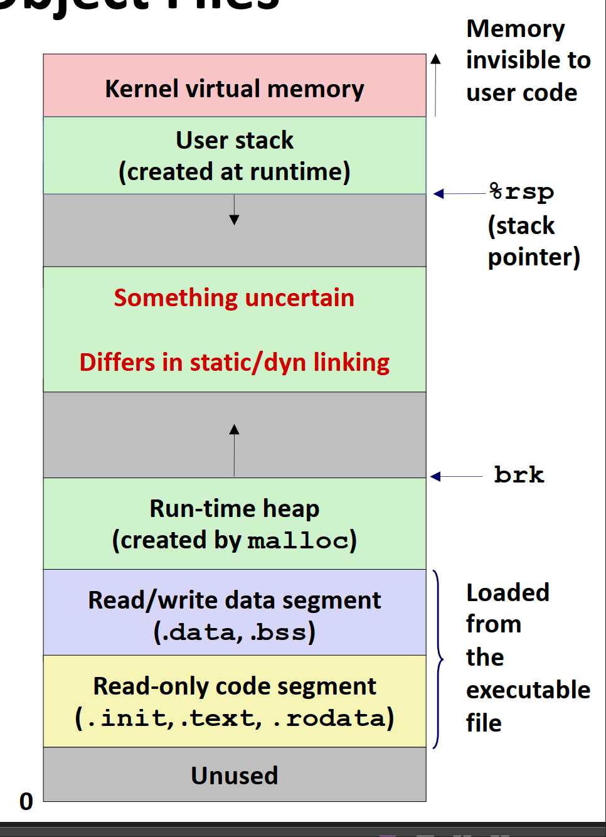
可执行文件的加载与执行
linker
loader

Slide 56
可执行目标文件
所有符号都找到了自己的定义
符号表中不再有COMMON, UNDEF, ABS
所有引用也找到了对应的定义
不再有.rel.text, .rel.data
多了程序头部表（段头部表）和.init节
节（section）与段（segment）
可执行文件中的连续的节被加载到连续的内存段
加载：将程序从磁盘复制到内存
ELF header
Program header table
.init
代码段：可读可执行
.text
.rodata
.data
数据段：可读可写
.bss
.symtab
.debug
.line
不加载到内存
.strtab
Section Header Table

Slide 57
可执行目标文件
ELF header
程序的入口点：CPU要执行的第一条指令的地址
一般为_start函数的地址，_start定义在系统目标文件ctrl.o中
程序/段头部表：描述连续的文件节到运行时内存段的映射关系
一会说
.init
_init函数，由程序的初始化代码调用
ELF header
Program header table
.init
代码段：可读可执行
.text
.rodata
.data
数据段：可读可写
.bss
.symtab
.debug
.line
不加载到内存
.strtab
Section Header Table

Slide 58
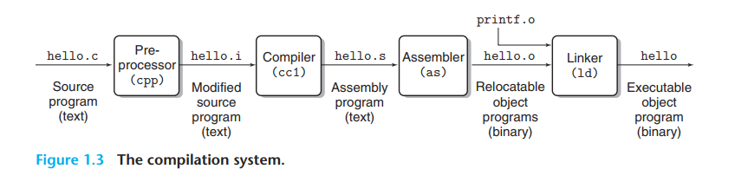
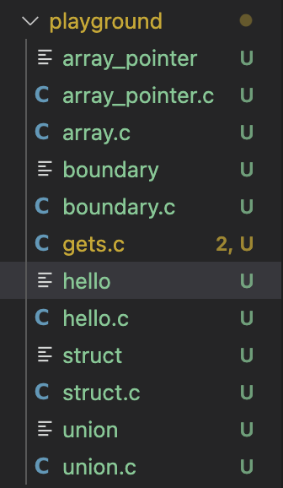
加载可执行目标文件：进程的创建
hello从磁盘加载进入内存
loader根据程序头部表将每个段复制到虚拟地址空间的相应位置
shell $→$loader $→$ _start() $→$ __libc_start_main() $→$ main()
加载实际如何工作？
书P485旁注
很重要，概述了后面几章的内容
hello被保存在磁盘里

Slide 59
Outline
简介
背景知识
C中的声明/定义/引用
C中的全局/局部/静态变量
变量/函数与链接器符号的关系
符号解析
基本过程
全局符号多重定义的处理规则
ELF文件格式
符号表
重定位
基本过程
引用重定位算法
可执行文件的加载与执行
静态库
基本概念
静态库解析引用的算法
动态链接
共享库
库打桩机制

Slide 60
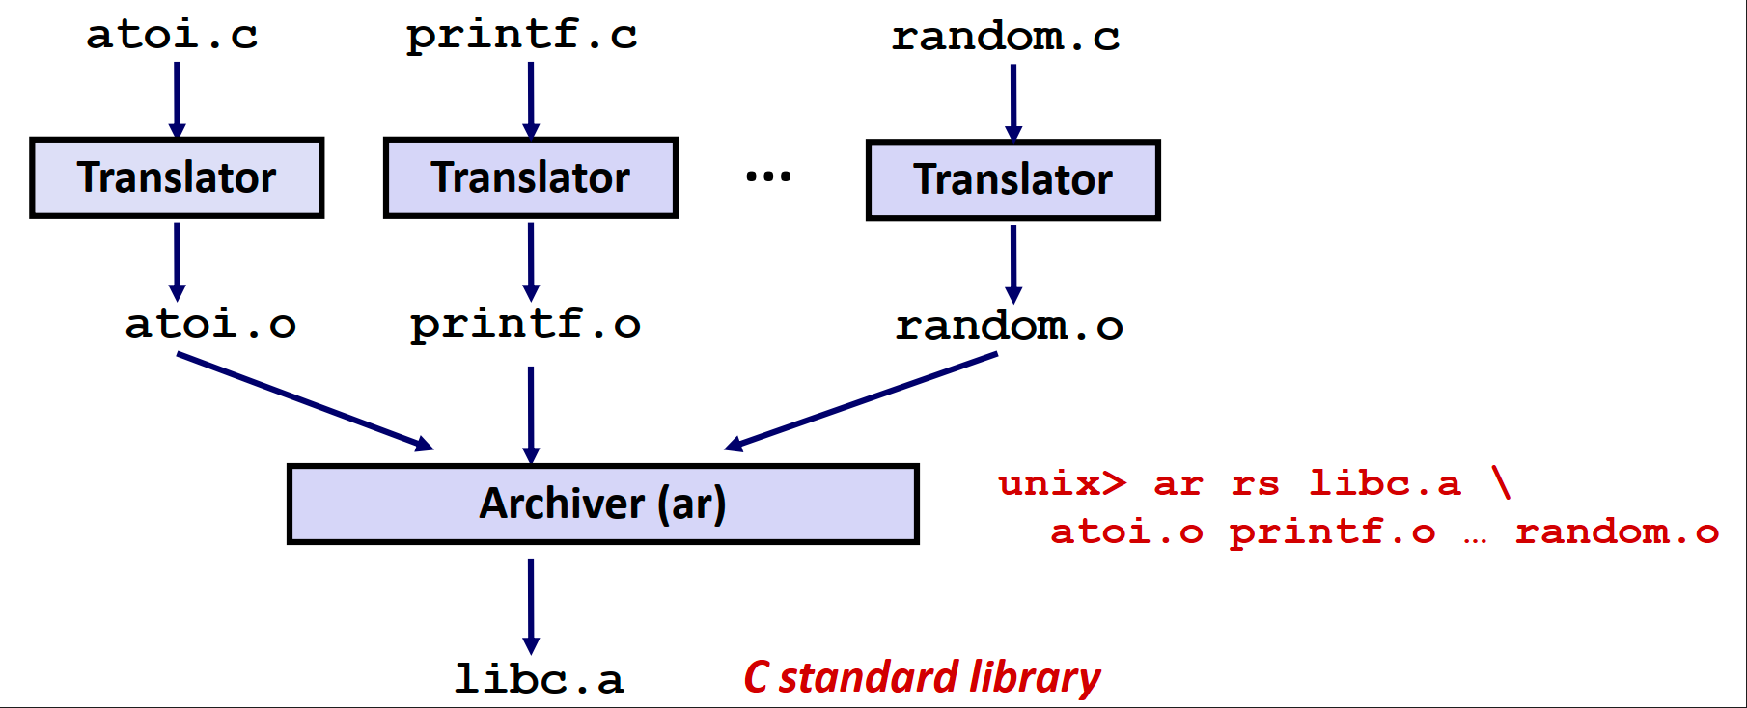
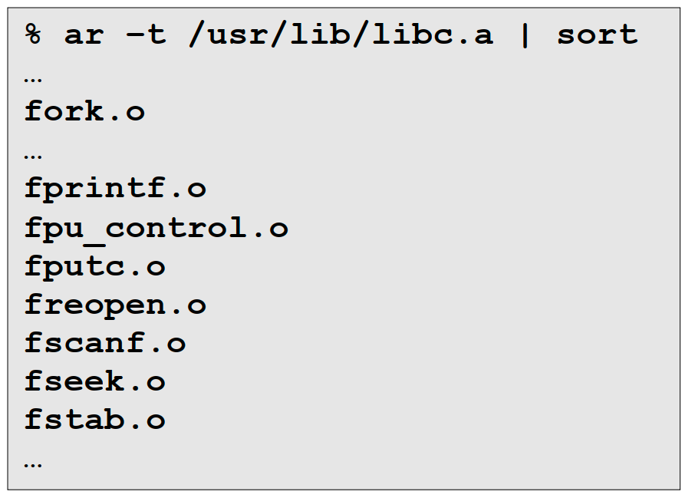
静态库
*.a文件（archive）
把多个.o文件打包在一起
有一个头部描述.o文件的数量和大小
特点
链接器可以从.a文件中自动挑选出被程序引用的.o文件进行链接
为什么要支持“库”的概念
借助模块化减少代码量和存储开销
支持对库函数的增量式更新（利用分离编译）
看看大班课件:)

Slide 61
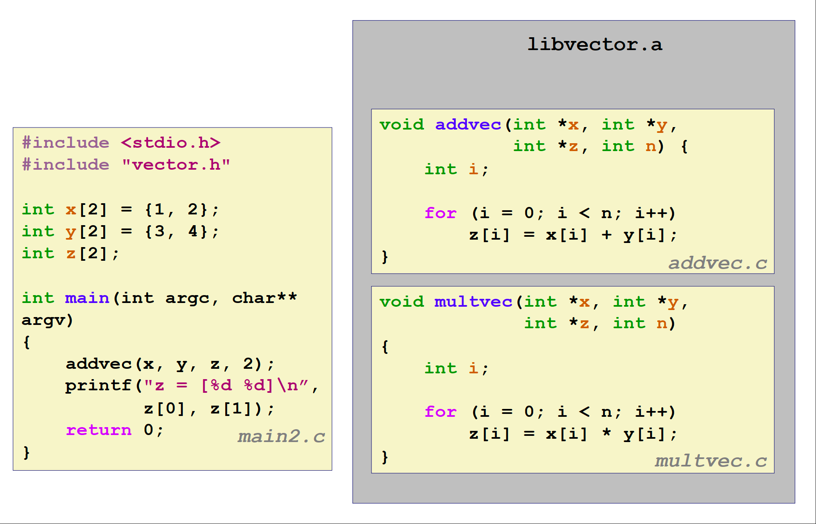
静态库：例子

Slide 62
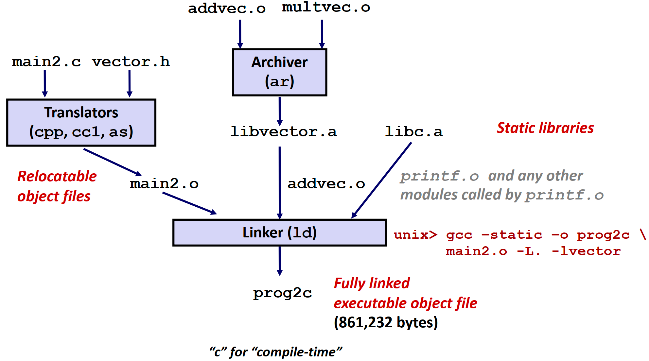
静态库：例子

Slide 63
静态库解析引用
文件出现在命令行中的顺序很重要：链接器按照顺序扫描所有输入的文件（.o/.a）
维护三个集合
E：需被链接的.o文件的集合
U：尚未找到定义的符号的集合
D：已经找到定义的符号的集合
对每个输入文件fi
如果fi是.o文件
将fi加入E，读fi的符号表并进行符号解析，修改U和D
如果fi是.a文件
确定fi中的哪些模块（.o文件）包含当前U中符号的定义，把这些模块加入E，并更新U和D
会丢弃不包含当前U中符号定义的模块
扫描完所有文件后，如果U非空，则报错

Slide 64
静态库解析引用
输入.o文件：顺序不重要，因为不存在丢弃.o文件的情况
输入.a文件
链接器只能看到在.a文件前输入文件的符号信息
考虑.a文件中的一个模块m（.o文件）
在.a文件前输入的所有文件都没有引用m中的定义
在.a文件后输入的某个.o文件引用了m中的定义
结果：链接器读完.a后丢弃.a中的模块m，之后找不到该定义，最终报错
结论：最后输入.a文件
问题：.a文件之间也可能存在引用关系
原则：引用在前，定义在后

Slide 65
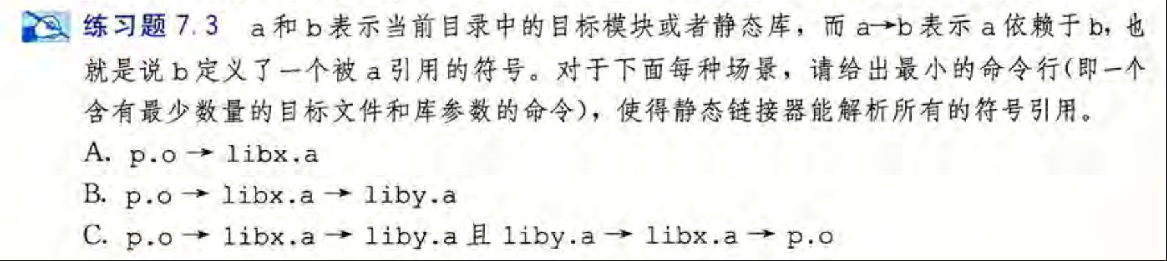
静态库解析引用

Slide 66
Outline
简介
背景知识
C中的声明/定义/引用
C中的全局/局部/静态变量
变量/函数与链接器符号的关系
符号解析
基本过程
全局符号多重定义的处理规则
ELF文件格式
符号表
重定位
基本过程
引用重定位算法
可执行文件的加载与执行
静态库
基本概念
静态库解析引用的算法
动态链接
共享库
库打桩机制

Slide 67
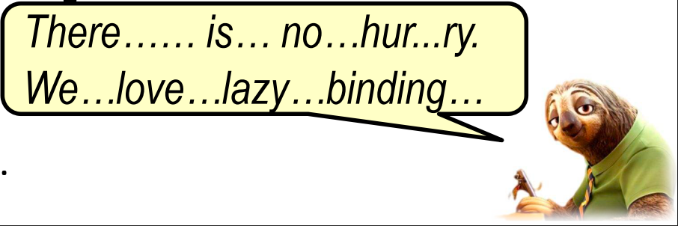
动态链接与共享库 – 1-slide summary
静态链接/静态库的问题
存储开销大：磁盘/内存
App更新时比较麻烦
动态链接的基本概念：加载时/运行时链接
+ 通过共享降低存储开销
+ 支持延迟绑定（借助PLT和GOT）
- 更依赖于虚拟内存系统，链接的过程也更复杂一些（需要生成PIC，借助GOT）
加载时链接
（静态）链接器ld只做部分链接，得到部分链接的可执行文件
只会复制.so文件中的一些重定位和符号表信息到可执行文件中
生成.interp节，包含动态链接器的路径名
和.so文件有关的链接在加载时进行：由动态链接器ld-linux.so完成
运行时链接：dlopen系统调用

Slide 68
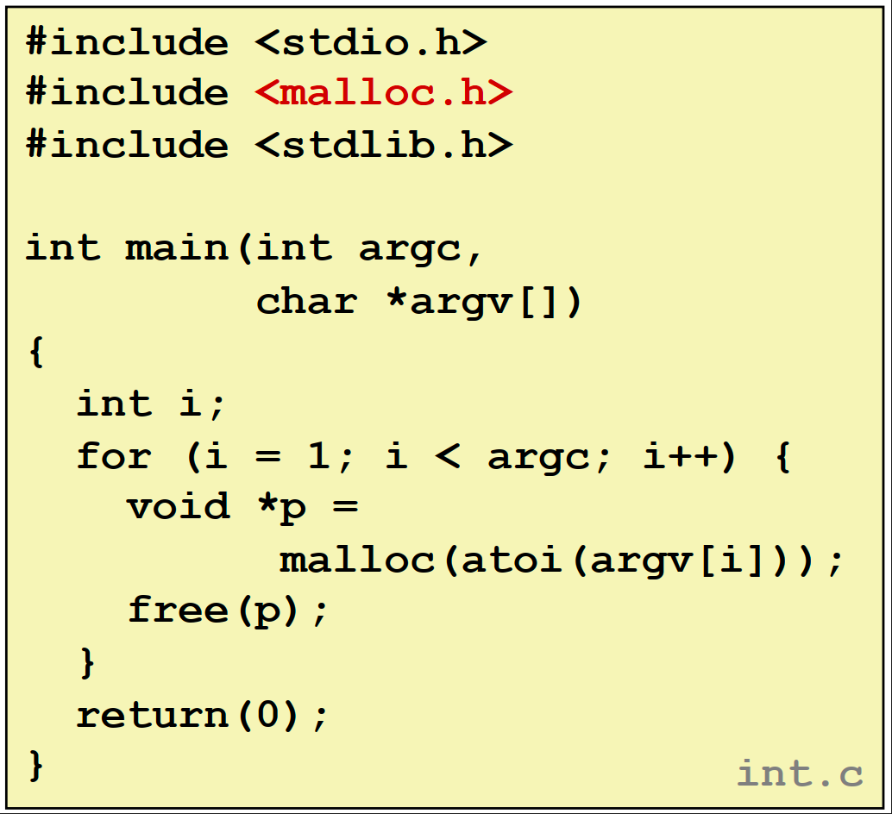
库打桩机制
Library interpositioning
截获对共享库函数的调用，取而代之执行自己的代码
共享库函数：目标函数
自己的代码：包装函数（wrapper）
目标函数和包装函数原型（prototype）一样
包装函数伪装成目标函数
右图目标
在不改变源代码的情况下修改malloc和free的行为

Slide 69
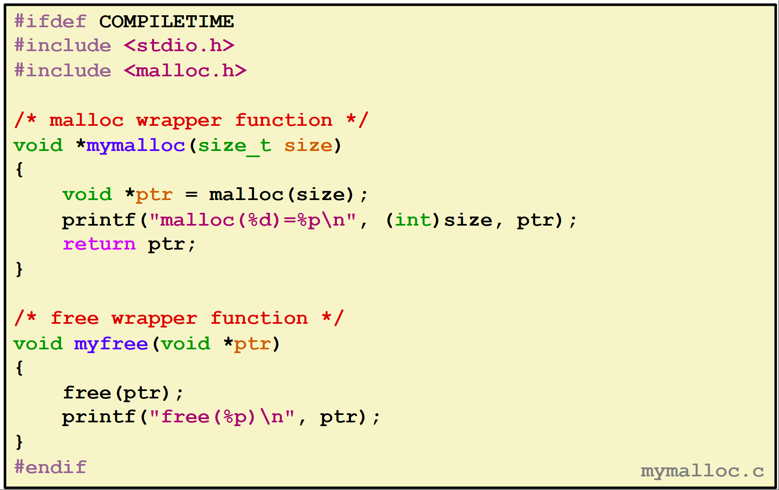
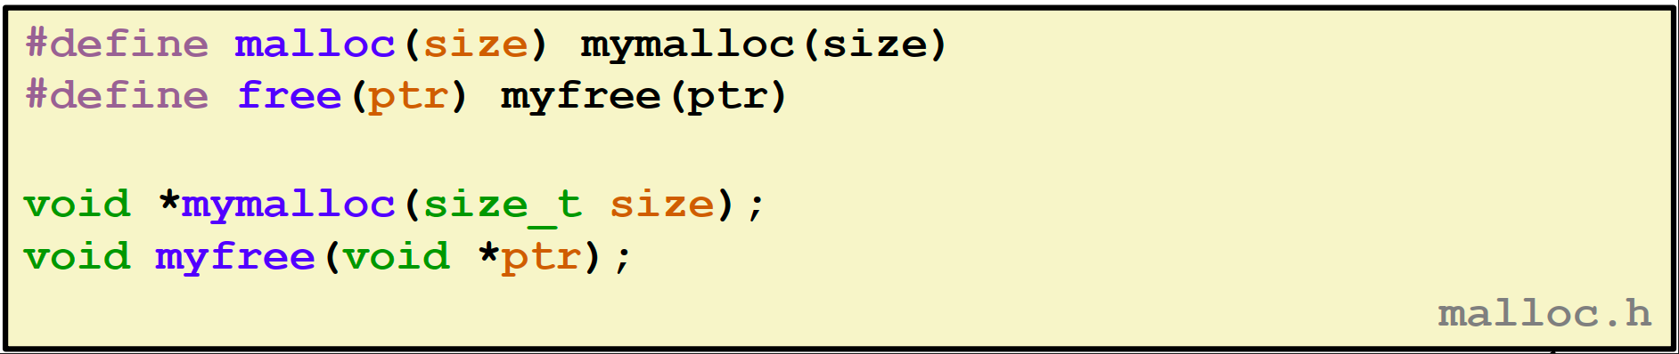
编译时打桩
本地
标准库

Slide 70
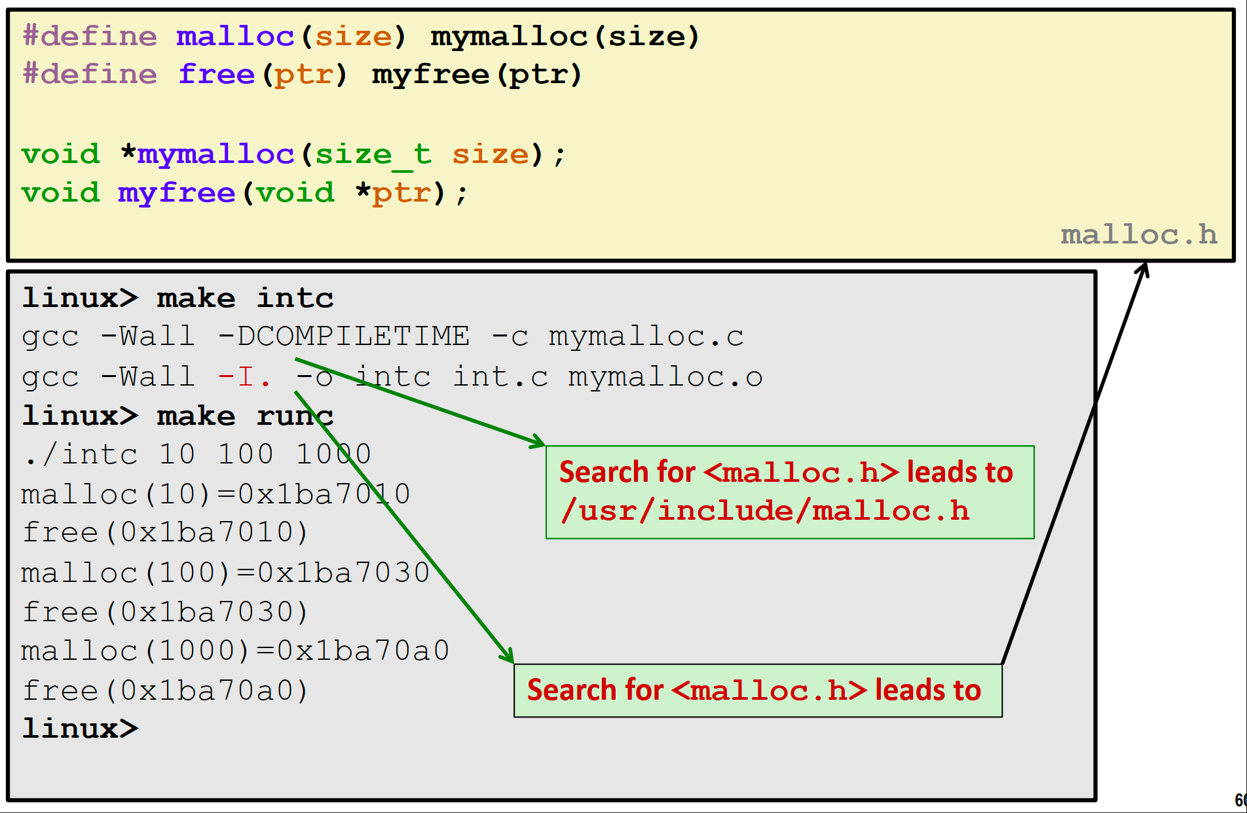
编译时打桩

Slide 71
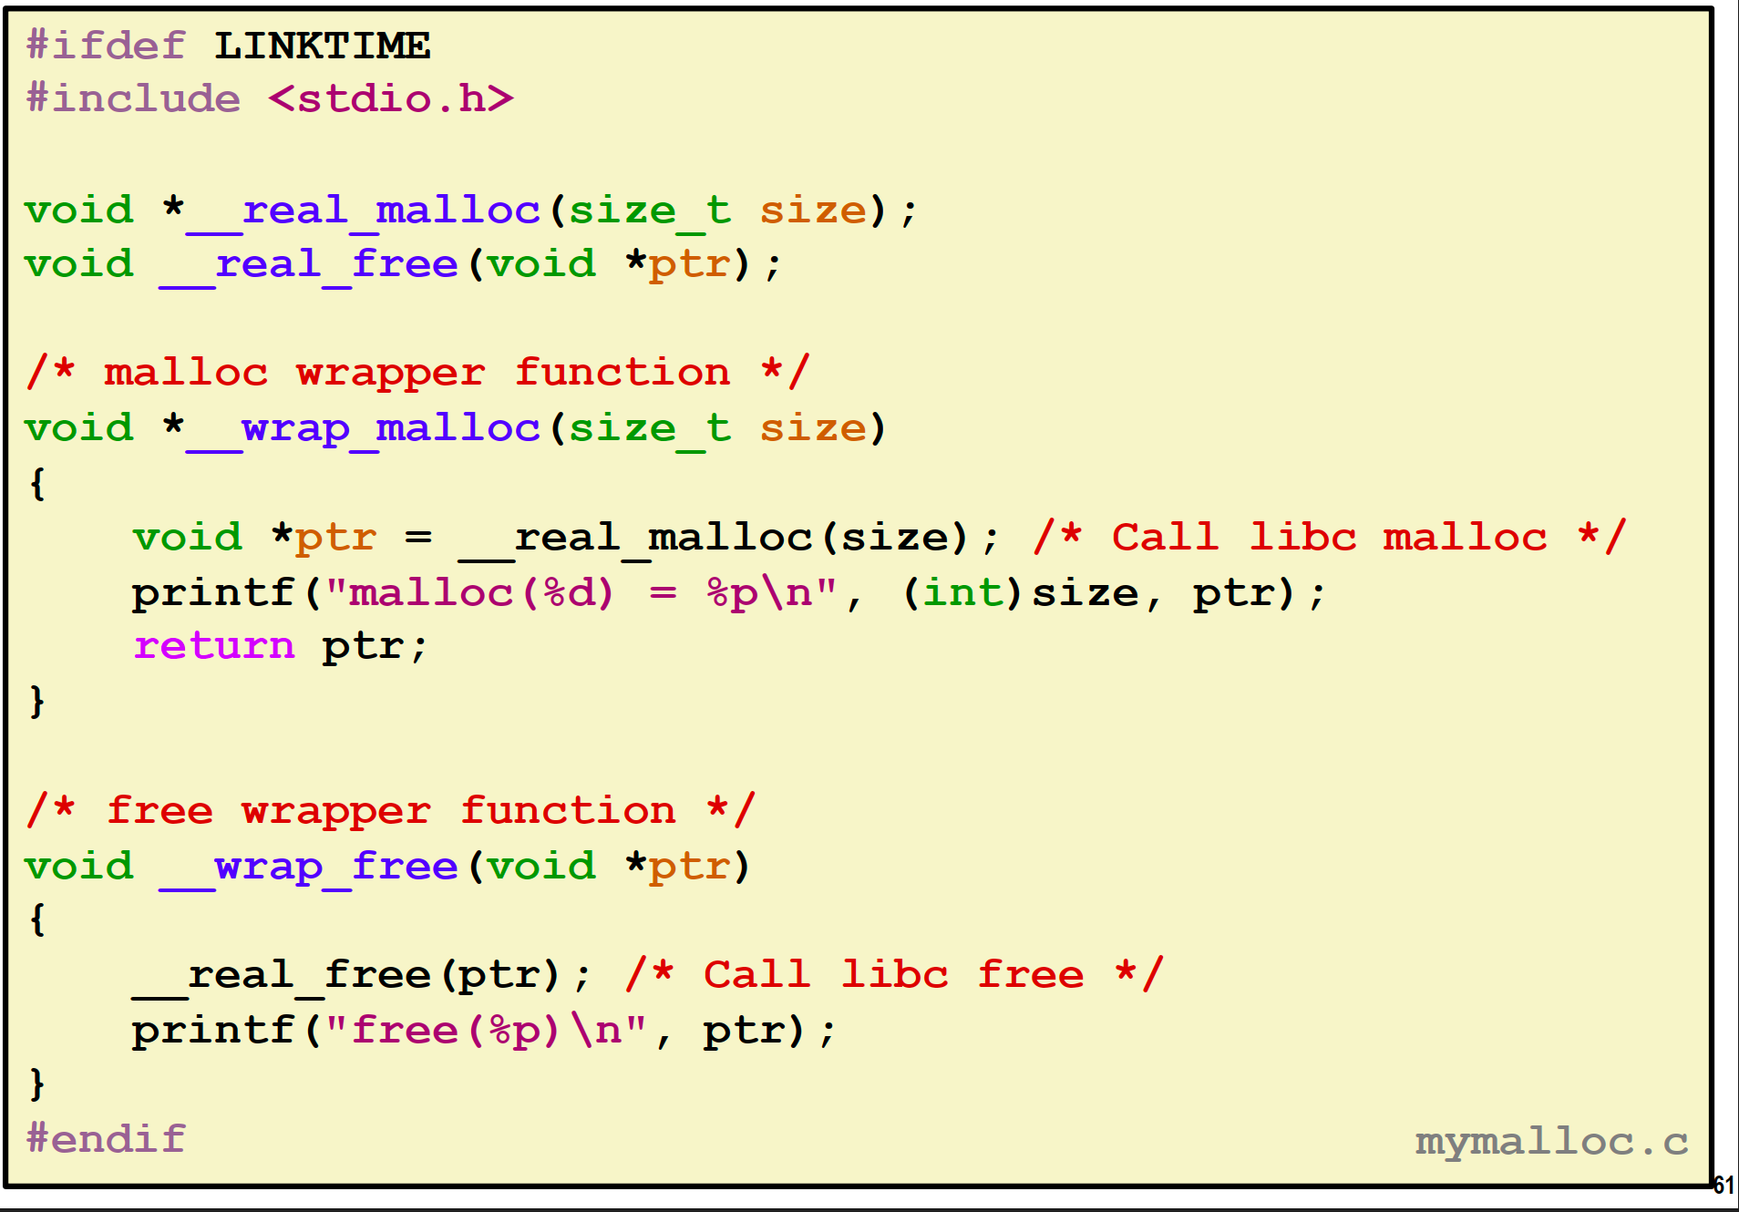
链接时打桩
对f的引用解析为__wrap_f
对__real_f的引用解析为f

Slide 72
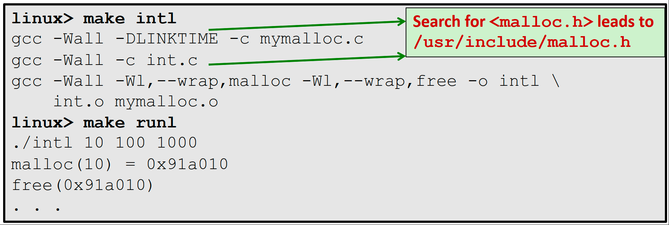
链接时打桩

Slide 73
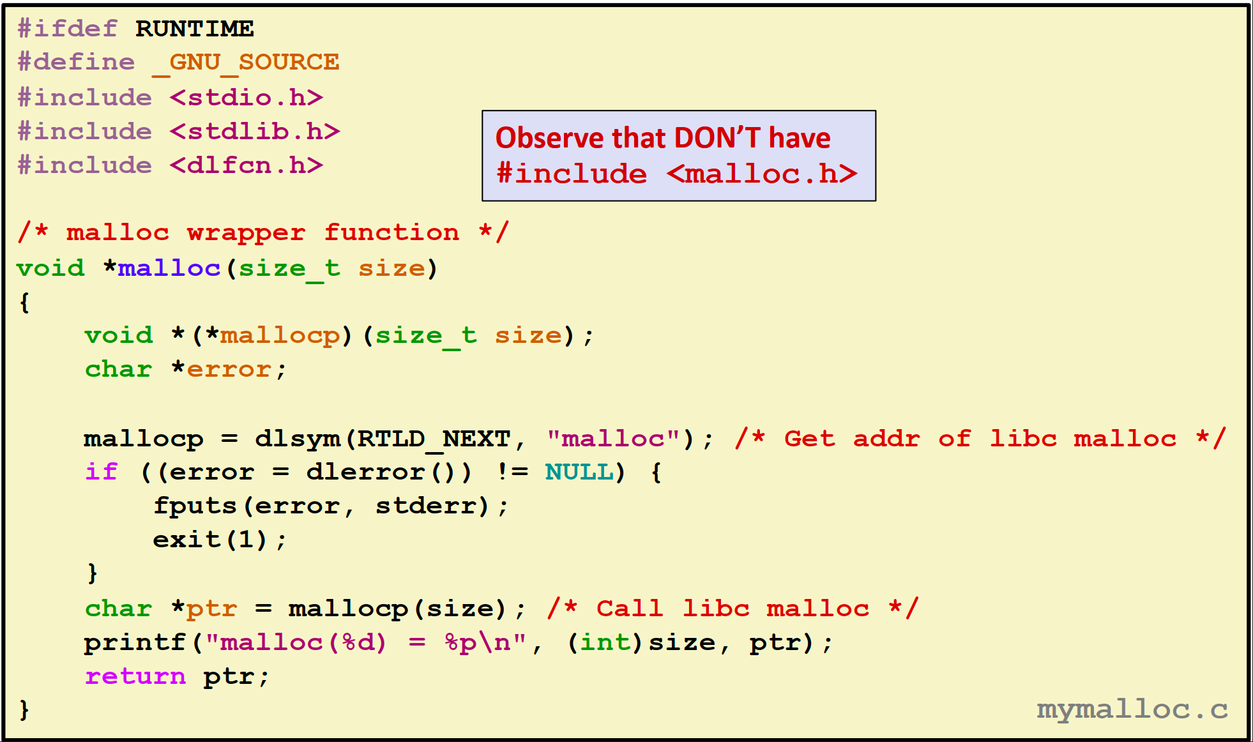

加载/运行时打桩
注：运行时打桩在malloc里放printf会报segmentation fault (core dumped)，因为printf内部也调用了malloc，递归了

Slide 74

加载/运行时打桩

Slide 75

Thank you!

